Slide 1
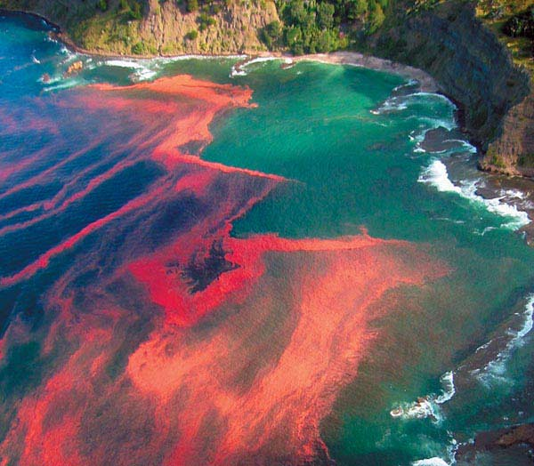
ALGLER

Slide 2
Deniz algleri ve kullanım olanakları üzerindeki çalışmalar çok uzun yıllardan beri yapılmaktadır. M.Ö. 2700 yıllarında Kral Shen Nung, algleri ilk kullanan kişi olarak bilinmektedir. M.S. ise, tıp alanında ve besin maddesi olarak Çin, Japonya ve Kore’de deniz algleri büyük öneme sahip olmuştur. Alglerden ilk olarak kozmetik sanayisinde renk maddesi olarak, Roma imparatorluğunda Virjil ve Heros zamanında yararlanılmıştır. Alglerin bilinen en eski kullanım sahası gübre yapımı olup, en çok Uzak Doğuda kullanılmıştır.

Slide 3
Algler,insan ve hayvan gıda beslenmesinde kullanılan önemli biyoaktif molekül kaynaklarıdır.Son yirmi yılda mikroalgler ve makroalglerden elde edilen bu moleküllerin antibiyotik,antiviral,antikanser,antifungal,antibak-teriyel,antiinflamatuar etkilerinin yanı sıra hipokolestrolemik,enzim inhibisyonu ve diğer bazı farmakolojik etkileri ortaya çıkmıştır.(Quinn et al.1993,El-Sheekh et al.2006)

Slide 4
1970’li yıllardan itibaren başlayan incelemeler bunların antineoplastik, antimikrobiyal ve antiviral aktiviteye sahip olduğunu göstermiştir (Patterson et al. 1994). Yine başka araştırıcılar tarafından yapılan çalışmalarda; Chlorella sp. (Katırcıoğlu et al. 2006), Spirulina sp. (Özdemir et al. 2004), Oscillatoria sp. (Bagchi et al. 1990; Issa 1999), Phormidium sp. (Fish and Codd 1994), Microcystis sp. (Ishada et al. 1997) alglerinin antimikrobiyal aktiviteleri incelenmiş, çeşitli patojenleri inhibe edici etkilerinin olduğu bildirilmiştir.

Slide 5
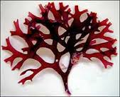
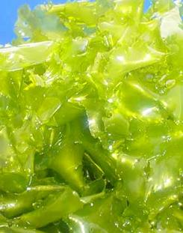
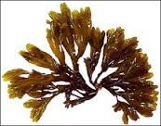
Deniz alglerinin yaklaşık 160 türü insanlar tarafından besin olarak tüketilmektedir. Bunların;
54 türü kahverengi alg
81 türü kırmızı algler
25 türü yeşil alg

Slide 6
Alglerin Genel Özellikleri
Yapısal olarak ökaryotik ve prokaryotik olarak iki büyük gruba ayrılırlar.Mavi-yeşil algler prokaryotiktir.
Ekolojik olarak algler, karlı alanlar, tamamen buzla kaplı alanlar ve %70 oranında sularda bulunurlar.
Organik karbon bileşiklerinin major primer üreticisidirler.Yani besin zincirinin ilk halkasını oluştururlar.

Slide 7
Alglerden Elde Edilen Ürünler
1.Vitaminler
B12 ve E vitamini alglerce üretilmektedir. B12 vitamini sağlıklı yaşam için gereklidir ve sadece hayvansal kaynaklı besinlerde bulunur.Algler B12 vitamini içerikleri nedeniyle vejetaryen beslenmesinde kullanılabilir.E vitamininin antioksidan olarak büyük bir pazar potansiyeli vardır. 2.Pigmentler
Mikroalgler klorofil yanında fikobiliproteinler ve karotenoidler gibi pek çok pigment de sentezlerler. Alglerde bulunan karotenoidler fotosentezde ışığın absorbe edilmesinde, oksijenin toksik etkilerinden koruyucu olarak ve fototakside görevlidirler. Absisik asit ve A vitamini gibi karotenoid türevleri büyüme hormonu olarak, kanseri önlemede, görme ve üreme fizyolojisinde görev görürler.

Slide 8
3.Fitoller
Klorofilin alkol kısmıdır.A vitamini, β karoten, E, K ve K2 vitaminlerinin sentezinde öncül maddedir.Mikroalglerde serbest fitol düzeyi genelde kuru ağırlıklarının % 0.4’ünden daha azdır.
4.Aminoasitler
İnsan beslenmesi için Glutamik asit ve Metionin, hayvan beslenmesi için Lizin, Triptofan, Aspartik asit ve Fenilalanin önemlidir.
Mikroalg proteinlerinde genellikle Sistein ve Metionin yoktur.
Yapılan çalışmalarda Chlorella türünden L prolin üretmek için patent alınmıştır.

Slide 9
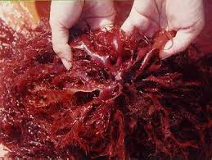
5.Polisakkaritler
Viskozlaştırıcı, floklaştırıcı ve yağlayıcı olarak kullanılırlar. Ticari olarak kullanılan alg polisakkaritlerinin çoğu viskozlaştırıcı olarak kullanılmaktadır. Bazı alg polisakkaritlerinin potansiyel bir antikanser aktivitesine sahip olduğu bilinmektedir.
Günümüzde ticari polisakkarit üretiminde tek hücreli kırmızı alg olan Porphyridium türleri kullanılmaktadır.Bu polisakkaritler petrol çıkarmada kullanılabilirler.

Slide 10
7.Polioller ve diğer karbonhidratlar
Mikroalgler hem nişasta, glikojen gibi depo ürünleri hemde gliserol, mannitol ve sorbitol gibi ozmotik düzenleyicileri üretirler. 8.Farmasötikler ve antibiyotikler
Bazı algler farmasötik aktif bileşikler de salgılamaktadır. Örneğin dinoflagellatlar merkezi sinir sistemini etkileyen alkilguanidin üretirler. Kırmızı tek hücreli alg olan Porphyridium araşidonik asit üretir.
Yeşil algler, diatomeler ve dinoflagellatların hücre eksraktlarının in vitro yapılan testlerde geniş bir antifungal aktiviteye sahip olduğu yapılan çalışmalarla gösterilmiştir.

Slide 11
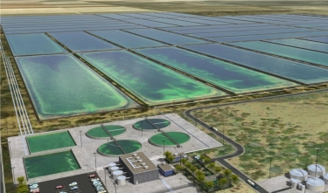
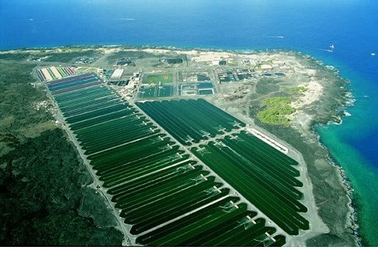
10.Katı, sıvı yağlar ve hidrokarbonlar
Mikroalglerin çoğu bileşimi bitkisel yağlara benzeyen katı ve sıvı yağlar içermektedir.
Algal katı ve sıvı yağların endüstride pek çok kullanım potansiyeli vardır. Alglerin ürettikleri sıvı yağlar bitkisel ve balık sıvı yağlarına benzer özelliktedir. Bu özellikleri nedeniyle petrol ürünleri yerine kullanılabilirler.

Slide 12
Alglerin Kullanım Alanları
1.Akuakültürde kullanımları
Akuakültür işletmelerinde alg üretimi çok önemlidir. Balıklar, krustaseler ve ticari olarak önemli yumuşakçaların gıdası olarak canlı ya da ölü mikroalgler bu kültürlerde kullanılır. Mikroalgler sadece gıda olarak değil ayrıca bakterilerle birlikte akuakültürdeki karbondioksit ve oksijen dengesinde de önemli rol oynar.

Slide 13
2.Gıda ve yem olarak kullanımları
Mikroalgler, kümes hayvanlarının, domuzların, ruminantların ve böceklerin beslenmesinde yem katkı maddesi olarak kullanılmaktadır.
Mikroalglerin uzayda hava temizleyicisi olarak kullanımları yönünde çeşitli çalışmalar yapılmıştır.
İnsan beslenmesinde de kullanımları mümkündür. Çoğunluğu Phaeophyceae ve Rhodophyceae olan 100 den fazla tür içerdikleri protein, karbonhidrat, vitamin ve minerallerin varlığından dolayı dünyanın çeşitli yerlerinde insanlar tarafından besin kaynağı olarak kullanılır. Bu konuda yapılan çalışmalarda, bazı araştırıcılar uzun süreli algle beslenmenin insanı olumsuz yönde etkilediği, bazı araştırıcılar ise herhangi bir zararlı etkisinin olmadığını bildirmektedir.

Slide 14
Venezuella halkı günde 35 gr planktonik bir çorbayla beslenmektedir ve bu insanların çok sağlıklı olduğu görülmüştür.
Gönüllüler ile Chlorella ve Scenedesmus kullanımı ile yapılan çalışmalarda bu alglerin beslenmede kullanım süresinin ve dozundaki artışın insanda gaz, kusma ve bulantı gibi rahatsızlıkların oluşmasına sebep olduğu belirlenmiştir.
Günde 100 gr’dan az, hatta içerdikleri nükleik asit nedeni ile 20 gr olacak şekilde alg kullanımının herhangi bir olumsuz etkiye sebep olmadığı belirlenmiştir.

Slide 15
Yapılan diğer çalışmalarda mikroalglerin:
Bağışıklık sistemini güçlendirdiği, kötü koku yaratan bakterileri yok ederek sindirim sistemini desteklediği gözlemlenmiştir.
İyi bir protein, vitamin, mineral ve klorofil kaynağıdırlar.
Kansere karşı koruyucu ve anti tümör etkiye sahiptirler.
Bir diyet programının yan etkilerini gidererek ve enerji seviyesini koruyarak sağlıklı kilo kaybına yardımcı olur ve özel hazırlanmış diyetlerde de destekleyicidirler.
Zararlı maddelerin (serbest radikal, hava kirliliği, sigara, alkol vs) etkisini azaltır.
Yaşlılık etkilerini geciktirir.
Radyasyon ve civa-kurşun gibi toksik metallerin etkilerinden vücudun korunmasına ve arınmasına yardım ederler.

Slide 16
3.Tarımda kullanımları
Algler tarımda gübre ve toprak iyileştiricisi olarak kullanılırlar.
4.Atık su arıtımında kullanımları
Evsel ve endüstriyel kaynaklardan gelen atıklar, çözünmüş yada askıdaki organik ve inorganik bileşiklerin arıtılmasında kullanılırlar. Bu atıkların temizlenme prosesleri oksijenli bir ortamda gerçekleşir ve bu oksijenlendirme bazı algler tarafından sağlanır.
5.Sanayide kullanımları
Algler alkol,kağıt ve kauçuk,boya ve tekstil,kozmetik ve ilaç sanayisinde kullanılırlar.
Kahverengi alglerden elde edilen pek çok ilaç da tıpta kullanılmaktadır(Hoppe 1979, Glombitza and Koch 1989, Güner 1991, Pabuçcu 1998, Pabuçcu 1999).

Slide 17
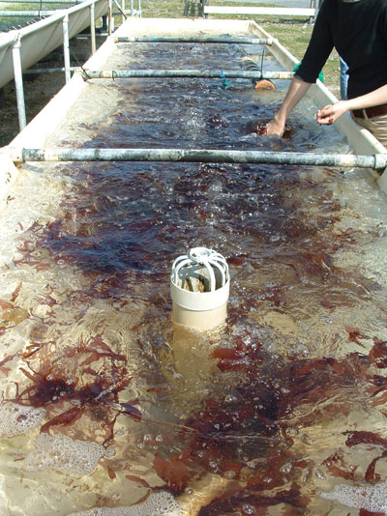
Algler sanayinin hemen hemen her alanında kullanılmaktadır. Özellikle Uzakdoğu ve Güney Asya ülkelerinde besin maddesi olarak, ayrıca, tıp, eczacılık ile kozmetik sanayisinde, tarımda gübre yapımında geniş bir kullanım alanı olan algler, doğal olarak toplanmalarının yanı sıra, kültürleri de yapılmakta ve denizlerde karalar gibi ekilip biçilmektedir. Algler, brom, iyot, organik asitler, monosakkaritler, polisakkaritler, agar, alginik asit, steroller, proteinler ve vitaminler içermektedirler (Atay 1984).

Slide 18
Çağımız alg endüstrisinde iyot ve brom bugün yan ürün durumundadır.
Ayrıca alglerden elde edilen diğer önemli maddelerin başında agar, carragean ve alginat gelmektedir (Cirik 1981).
Ekonomik öneme sahip deniz alglerini üç grup altında toplayabiliriz: 1. Yeşil algler (Cholorophyceae), 2. Kahverengi algler (Phaeophyceae), 3. Kırmızı algler (Rhodophyceae).

Slide 19
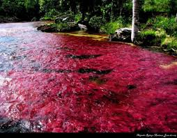
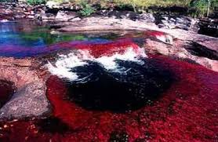
Agar, Uzak Doğuda üretilen ilk kırmızı alg ürünüdür ve Avrupa’da son zamanlarda tanınmıştır. Agar gibi kırmızı alglerden elde edilen bir ürün olan carragean, Avrupa sahillerinde çok eski yıllardan beri marmelatları katılaştırıcı ve benzeri işlerde kullanılmıştır. Fakat son yıllarda ekstraksiyon yolu ile elde edilen carrageanin kullanılma sahaları ve önemi çok artmıştır (Jensen 1966).

Slide 20
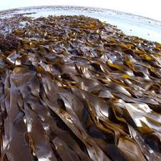
Kırmızı alglerin yanında, kahverengi alglerin de büyük değeri bulunmaktadır. Kahverengi alglerden elde edilen, önemli ürünlerin başında alginik asit ve alginatlar gelmektedir.
Agar-agar, alginat, carregean
Jelleştirici, yoğunlaştırıcı, süspansiyon haline getirici özellikleriyle reçel, marmelat, krema, jöle yapımında, dondurmacılıkta kristal oluşumunu engelleyici olarak kullanılır.
Ayrıca sucuk, sosis kılıflarının hazırlanmasında da bu maddelerden yararlanılır.

Slide 21
Denizlerimizde dağılım gösteren, bileşimleri yönünden ekonomik önem taşıyan türler üzerinde yapılan biyokimyasal araştırmalarda, bu bitkilerden alginik asit, agar, carragean, vitamin B12, bazı organik asitler ve selüloz elde edilmiştir (Güven ve diğ. 1991). Ayrıca hayvan yemi elde edilebilecek, gübre olarak kullanılabilecek, kozmetikte faydalanılabilecek türlerin kıyılarımızda varlığı saptanmıştır. Son yıllarda algler güzellik enstitüleri tarafından Türkiye’de oldukça yaygın olarak kullanılmakta, alg içeren kozmetik ürünlerinin çeşidi artmaktadır (Atay 1978).

Slide 22
Deniz Alglerinin Beslenmede Kullanılması
Alglerin Uzakdoğu ülkelerinde, özellikle Japonya’da uzun yıllardan beri tüketildiği bilinmektedir. Kahverengi ve kırmızı algler, yeşil alglerden daha baskındır. Laminaria, Undaria ve Hizikia türleri başlıca kahverengi algler olup, genellikle kurutulmuş olarak satılmaktadır. Deniz algleri taze olarak (salata şeklinde),kurutulmuş olarak,pişirilerek (yemek, çorba, sos şeklinde) değerlendirilmektedir. Japonya’da hazır besin maddesi olarak asoksanari, amonani, kanten, konbu gibi isimlerle satılmakta, ayrıca çay olarak da içilmektedir.

Slide 23
Ülkemiz denizlerinde bu amaçlar için kullanılabilecek Ulva,Porphyra,Gelidium, Rhodymenia,Laurencia türü algler bulunmaktadır. Besin yönünden önemli bir kaynak olan alglerin önemi, nüfusun hızla çoğaldığı, açlık sorununun giderek büyüdüğü günümüzde daha da artmıştır. Bugüne kadar Batı Avrupa ülkeleri ile A.B.D.’de, zorunlu periyotlar dışında (savaş, afetler vb.) algler direkt olarak yenmese bile, ekstraksiyonları yapılarak mutfakta tüketilmiştir.

Slide 24
Tüm deniz alglerinin yapısında bulunan iyot, özellikle iyotça yetersiz dağlık bölgelerde önemli bir besin kaynağıdır.
Porrphyra deniz alginde bulunan Betoin yapısında bir madde kandaki kolesterol miktarını düşürür.
Ayrıca bütün esmer alglerde bulunan alginat, vücuttaki radyoaktif maddeleri tutup dışarı atabilen tek maddedir (Soeder 1976).
Microalglerden scenedesmus tozunun taze ıspanak tadında olduğu görülmüştür. 50g’lık bir porsiyon scenedesmus çorbasının 150g yaş ağırlıktaki dana etinin içerdiği protein değerine eşit olduğu görülmüştür (Soeder 1976).

Slide 25
YEŞİL ALGLER(CHLOROPHYTA)
Yaklaşık 9.000 ‘ den fazla türü bulunur.Yenilebilenler arasında ipliksi bir deniz algi olan Ulothrix flacca, yaprağa benzeyen Monostroma sp. Ve Ulva lactuca, çeşitli Enteromorpha türleri ve Caulerpa racemosa gibi türler bulunmaktadır.

Slide 26
Ulva sp.
Ulva cinsinin çeşitli türleri besin olarak değerlendirilen önemli alglerden biridir.Bu alg deniz marulu olarak bilinir.Yaprakları ince ince kıyılarak salata ve çorbalara değişik tat vermek amacı ile kullanılır.İyi bir protein kaynağı olmasının yanı sıra yüksek miktarda C vitamini, iyot ve demir içerir.

Slide 27
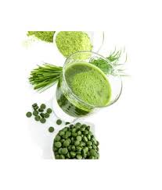
Tek hücreli yeşil alg olan Chlorella kültürde %50’ye varan oranlarda protein ve tüm temel amino asitler üretebilmektedir.

Slide 28
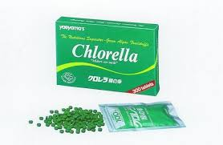

Slide 29
Chlorella
Chlorella klorofil, sindirilebilir protein, vitamin, mineral enzim ve karotenoidlerin zengin bir kaynağıdır.Kalorisi kısıtlanmış diyetlerde çok iyi bir besleyicidir.Chlorella akyuvar aktivesini arttırmakta ve hücrelere zarar veren bazı enfeksiyonlara karşı koruyucu özellik göstermektedir.Ayrıca hücrelerin toksik maddelerin etkisinden arınmasına yardımcı olur.

Slide 30
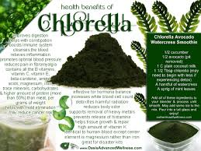
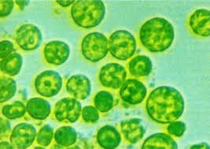
Chlorella bilinen en zengin
Klorofil kaynaklarındandır. Klorofilin zarar görmüş dokuların hızla iyileşmesine yardımcı olduğu bulunmuştur. Özellikle sindirim sisteminde kötü koku oluşturan bakterileri yok ederek sindirim sistemine yardımcı olur.Chlorella’nın yaklaşık %60’ı proteindir ve protein kaynağı olmasının yanında zengin vitamin B12 içeriği Chlorella ‘yı vejetaryen beslenenler için çok önemli bir besin takviyesi haline getirir.
Kullanım önerisi:Günde 2-3 kapsül, tercihen yemeklerden sonra.

Slide 31
Scenedesmus cinsi de Chlorella gibi besin değeri yüksek olan alglerin başında gelmektedir.

Slide 32
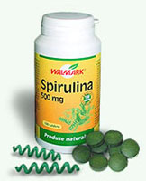
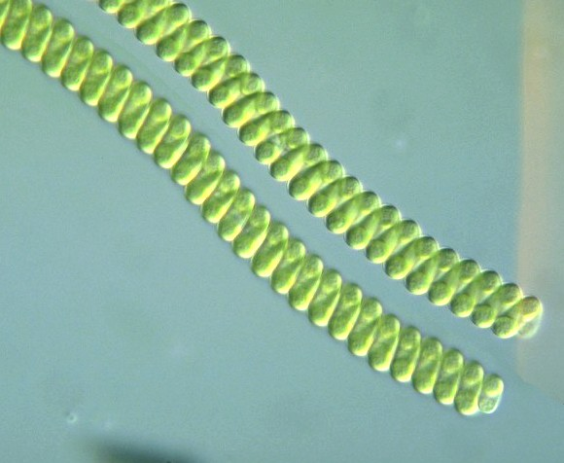
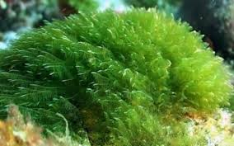

Slide 33
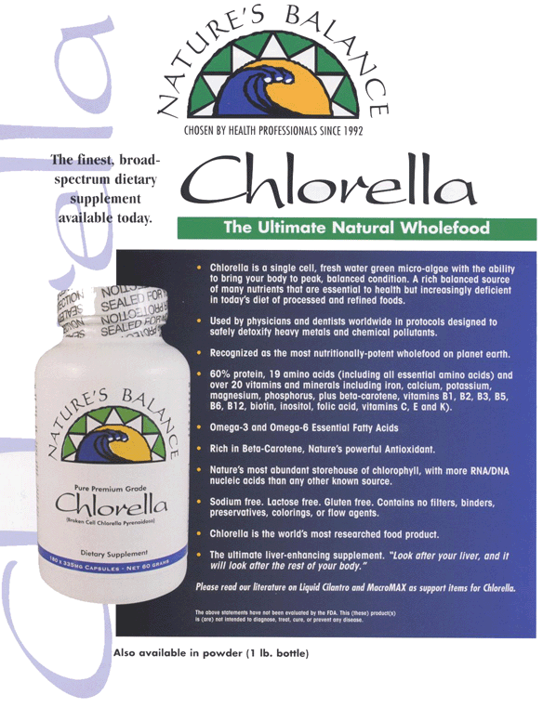
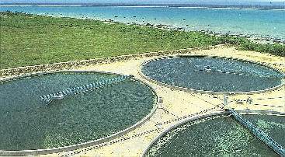
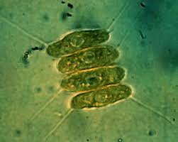
Chlorella ve Scenedesmus’un kullanılabilirliği ile ilgili çalışmalar bunlarım istenmeyen renk, tat ve yapıya sahip olduklarını, saflaştırılmadan kullanıldıklarında fizyolojik problemler meydana getirebileceği gösterilmiştir.Bu nedenle Chlorella lezzetsiz beyaz bir toz şeklinde işlenmekte ve bunu buğday ununa katılarak kullanılmaktadır.Ayrıca tozu sağlıklı besin marketlerinde katılmaktadır.

Slide 34
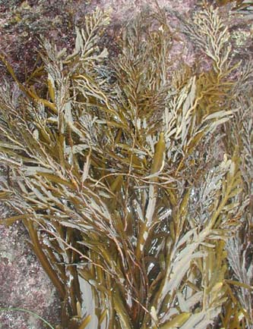
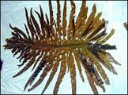
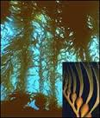
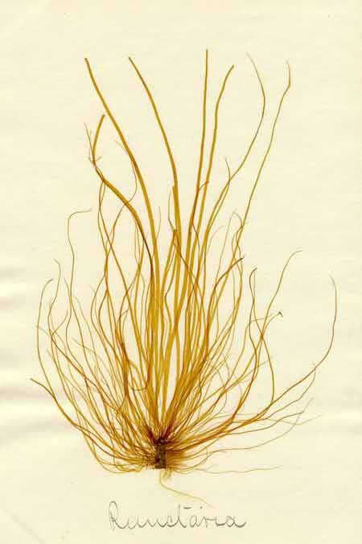
KAHVERENGİ ALGLER(PHAEOPHYTA)
Kahverengi alglerden Ishige akamurai, Endarachne binghamiae, bazı Sargassum türleri Çinliler tarafından doğrudan toplanır.Kahverengi algler zor sindirilebilir yapılarında dolayı insan besini olarak daha az kullanılır.

Slide 35
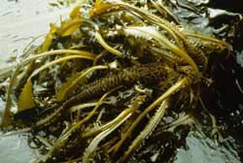
Ekonomik önemi olan kahverengi alg türlerinin büyük kısmı ‘Kelp’ olarak bilinen Laminariales ordusuna aittir.Çinde ‘Hai hai’ olarak isimlendirilen kelp bitkileri yaklaşık 1000 yıldan beri besin olarak kullanılmaktadır.Japonya’da laminaria çorbalarda, balık ve etle birlikte turşu şeklinde yenmektedir.Genç Laminaria sapları Kuzey Amerika Avrupa’nın çok yerinde fazla bir işleme ihtiyaç göstermeden yenilebilmektedir.

Slide 36
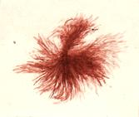
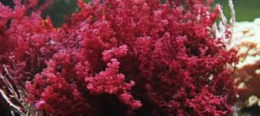
KIRMIZI ALGLER(RHODOPHYTA)
Besin amaçlı kullanılan kırmızı deniz algleri içerisinde Bangia fuscopurpurea, Porphyra’nın birçok türü, Gigartina intermedia,Dermonema pulvinotum, Aspargogopsis taxiformis, Grateloupia flicina gibi türler bulunmaktadır.

Slide 37
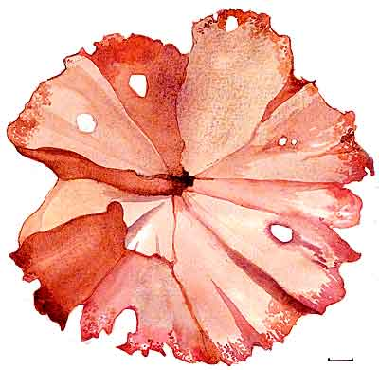
Porphyra
Kırmızı alglerin ekonomik öneme sahip cinslerinden en çok bilineni Porphyra’dır.Bu cins Çin’de Zicai, Japonya’da Nori veya Amonori, Batı dünyasında ise Laver olarak bilinmektedir.Porphyra’nın toplam protein içeriği kuru ağırlığının %30-50’si kadardır.İz elementler ve vitaminler(B ve C) bakımından zengin, değerli bir besin kaynağıdır.Dünyadaki toplam üretiminin yaklaşık %60’ını Japonya sağlamaktadır.

Slide 38
MAVİ-YEŞİL ALGLER(CYANOPHYTA)
Mavi-yeşil alglerden Spirulina ve Notoc prokaryotik sebzeler içinde sayılmaktadır.Spriluna İsrail, Taiwan, Tailand, Mexica ve Amerika’da havuz şeklindeki çiftliklerde ticari amaçla üretilen tel mavi-yeşil algtir.1980’lerin başından beri insan beslenmesine yardımcı olarak günlük hayatımıza girmiştir.Fakat insanların Mexica’da Texcoco gönlünden topladıkları Spirulina’ları kurutarak yedikleri bilinmektedir.

Slide 39
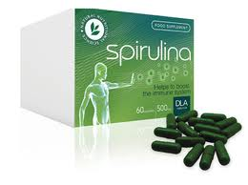
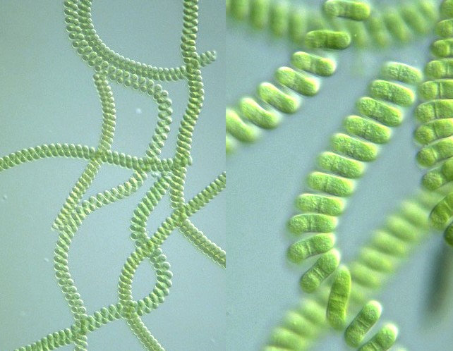
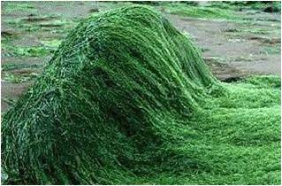
Spirulina sp.
Yaklaşık %65 protein %15 karbonhidrat ve %10 yağ içerir.Ayrıca vitamin ve mineraller bakımından da zengindir.Spirulina’daki protein miktarı fındık, soya fasulyesi ve tahıllardaki kadar yüksektir ve algin kuru ağırlığının %50-70’ini oluşturur.Kötü beslenen populasyonlar için iyi bir besin kaynağıdır.Hücre çeperi selülozdan çok mukopolisakkaritlerden meydana geldiğinden dolayı sindirimi kolaydır.Spirulina, B vitamini ve doymamış yağ asitleri bakımından da zengindir.A vitamine dönüşebilen β-karoten miktarı yüksektir.

Slide 40
Her yıl tüm dünyada yaklaşık 775 ton kurutulmuş Spirulina üretilmektedir.Bir çok çalışmalar Spirulina’nın ağırlığın kontrolü,serum kolesterolünün düşürülmesi ve bazı kanser tedavileri gibi tedavi amaçlı kullanıma sahip olduğunu göstermiştir.

Slide 41
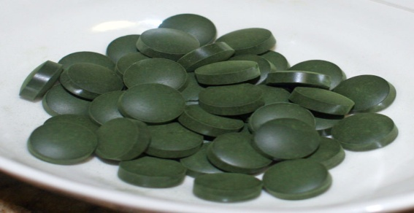
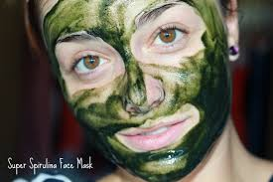
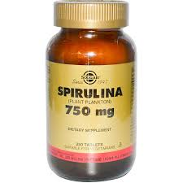
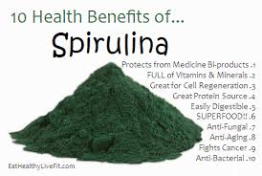
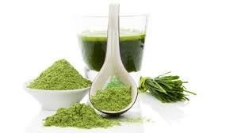
Spirulina, Çin tıbbında binlerce yıldır kullanılmaktadır.Bunun yanında vejetaryen ve makrobiyotik diyetlere besin desteği olarak girer.Spirulina klorofil, protein, vitaminler(özellikle B12 ve folik asit), karotenoidler ve diğer mikrobesin maddeleri bulunur.Spirulina enerji artırmak ve cildi güzelleştirmek için de kullanılmaktadır.Serbest radikaller ve ağır metaller gibi çevresel faktörlere bağlı hücresel hasarı azaltır.İyi bir detoksifiye edici ajandır.Solgar Spirulina tabletleri, her tablette 750mg Spirulina içerir.
Kullanım önerisi:Günde 3-4 tablet, tercihen yemeklerden önce.

Slide 42
MAVİ YEŞİL ALGLERİN FAYDALARI:
Aphanizomenon flos-aquae(AFA)
Sprulina plantensis(SP)
Mavi yeşil alg türleri yüzyıllardır insanlar tarafından yaygın olarak tüketilmektedir.
Günümüzde BGA nın satışı yıllık 700 milyon amerikan dolarıdır.
BGA :amino asid,alfa linolenik asit,posa,B vitamini ,Ca,fosfor,karotenoidler ve diğer biyoaktif bileşenler açısından zengin ve besleyici özelliktedir.

Slide 43
Yapılan çalışmalar BGA nın
ANTİ-TÜMÖR ETKİSİ
ANTİ OKSİDANT ÖZELLİĞİ
YAĞ AZALTICI ETKİSİ
Olduğunu göstermiştir.
BGA nın inflamatuar hastalıklara karşı koruyucu etkilerine karşı makale güncel bilgiler sunmaktadır.
Amerika’ da ilaçlara altarnatif olarak alglerden yapılan yan etkisi olmayan ilaçlar kalp damar hastalıklarında halk tarafından tercih edilmektedir.(%38 i)

Slide 44
BGA NIN KALP DAMAR HASTALIKLARINDA KORUYUCU ETKİSİ:
Kalp damar hastalıklarının tedavisinde kullanılan ilaçların çok güçlü yan etkileri sebebiyle doğal hipokolestromik ürünler ümit verici bir altarnetiftir.
BGA nın içinde bulunan Suda eriyen lifler,omega-3 yağ asitleri bitki steroleri dislipidemiyi önlemek için kullanılmaktadır.
BGA NIN YAĞ AZALTICI ETKİSİ ÜZERİNE YAPILAN ÇALIŞMA:
Yüksek fruktozlu yada yüksek yağla beslenen farelerin diyetine %15 oranına kadar Spirulina eklenmiştir.Kontrol grubundaki hayvanlarla karşılaştırıldğında karaciğer yağlanmasına bağlı karbontetrakloridi olan farelerin hepatik total kolesterol ve TG seviyelerinin belirgin olarak düştüğü gözlenmiştir.

Slide 45
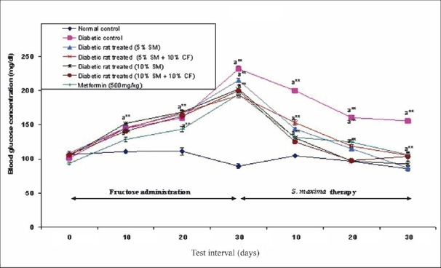
<p class="nojs"> <strong>Warning:</strong> The NCBI web site requires JavaScript to function. <a href="/guide/browsers/#enablejs" title="Learn how to enable JavaScript" target="_blank">more...</a> </p>
Fig. 1
Effect of S. maximaadministration on blood glucose level. SM, Spirulina maxima; CF, continuous fructose. The values expressed as mean ± SE, n=5. P*<0.05, **<0.001 compared to NC group.
Images in this article
Click on the image to see a larger version.
<img alt="statistics" src="/stat?jsdisabled=true&amp;ncbi_db=pmc&amp;ncbi_pdid=art-figures&amp;ncbi_acc=&amp;ncbi_domain=ijmedres&amp;ncbi_report=record&amp;ncbi_type=figure&amp;ncbi_objectid=F1&amp;ncbi_pcid=/articles/PMC3361882/figure/F1/&amp;ncbi_app=pmc" />
Ayrıca Spirulina bilesenlerine ek olarak %5 lik NO ilavesi yüksek kolesterollü diyet uygulananlarda hipolipidemik etki olduğu gösterilmiştir.
Labaratuarda 4 hafta boyunca %5 lik NO ilavesiyle AIN-93 m diyetiyle beslenen erkek farelerde düşük plazma total kolesterol ve TG seviyeleri olduğu görülmüştür.

Slide 46
Fig. 1
Effect of S. maximaadministration on blood glucose level. SM, Spirulina maxima; CF, continuous fructose. The values expressed as mean ± SE, n=5. P*<0.05, **<0.001 compared to NC group

Slide 47
Effect of S. maximaadministration on triglyceride level. SM, Spirulina maxima; CF, continuous fructose. The values expressed as mean ± SE, n=5. P*<0.05, **<0.001 compared to NC group

Slide 48
Effect of S. maximaadministration on cholesterol level. SM, Spirulina maxima; CF, continuous fructose. The values expressed as mean ± SE, n=5. P*<0.01, **<0.001 compared to NC group

Slide 49
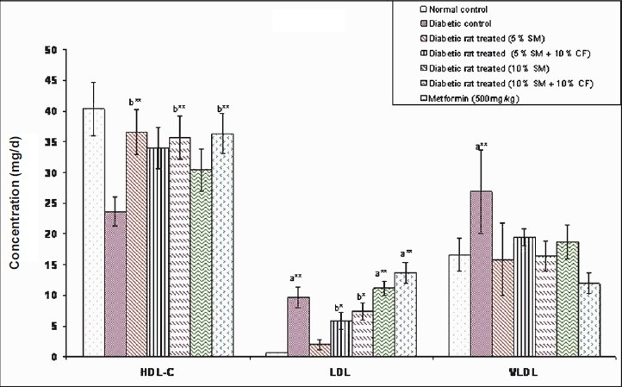
Effect of S. maxima administration on HDL-C, LDL and VLDL levels. SM, Spirulina maxima; CF, continuous fructose. The values expressed as mean SE, n=5. P*<0.05, **<0.001 compared to NC group.

Slide 50
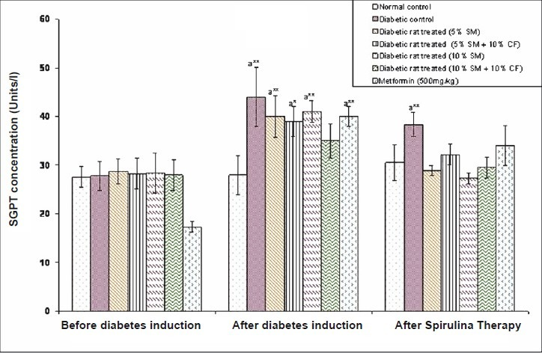
Effects of S. maxima administration on serum glutamate pyruvate transaminase (SGPT) activity. SM, Spirulina maxima; CF, continuous fructose. The values expressed as mean ± SE, n=5. P*<0.05, **<0.001 compared to NC group.

Slide 51
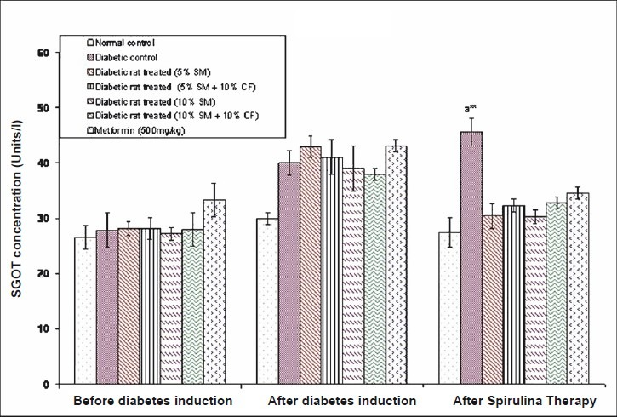
Effect of S. maxima administration on serum glutamate oxaloacetate transaminase (SGOT) levels. SM, Spirulina maxima; CF, continuous fructose. The values expressed as mean ± SE, n=5. P*<0.05, **<0.001 compared to NC group.

Slide 52
İNFLAMASYON ÜZERİNDE ETKİSİ
Hayvanlar üzerinde yapılan araştırmalar inflamasyon hastalıklarına karşı BGA nın tüketiminin koruyucu etki yaptığı ve bağşıklığı güçlendirdiği kanıtlanmıştır.
Özellikle de adjuvant bağımlı arthritic farelerde 8 gün boyunca 500 mg SP nin hergün ağızdan verildiğinde arthritic belirteçlerinin normale yaklaştığını göstermiştir.
Fakat bunun yanında collagen bağımlı arthritic farelerin 45 gün boyunca 400 mg/kg SP ile ağızdan beslendiklerinde bir takım semptomlara neden olmuştur.(kızarıklık ,sakatlık,şişlik)
Biol Pharm Bull. 2006 Dec;29(12):2483-7.
Anti-inflammatory effect of Spirulina fusiformis on adjuvant-induced arthritis in mice.
Rasool M¹, Sabina EP, Lavanya B.

Slide 53
ANTİOKSİDANT ETKİSİ
12 hafta boyunca günde 8 g SP alımı diyabetli hastalarda oksidatif stres biyomarkerı değerini önemli ölçüde azaltmıştır.
Yaşlı ve sağlıklı Koreli insanlarda 16 haftalık tüketimi göstermiştir ki lipit peroksidasyon düzeyi düşerken antioksidant enzim seviyesi artmıştır.
BGA nın oksidatif strese karşı koruma özelliği içinde bulunan suda çözünür bir ficoliprotein (C-PC)sayesindedir.

Slide 54
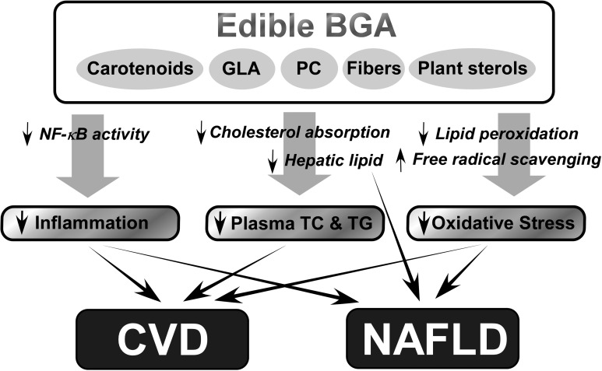

Slide 55
KAYNAKLAR
Ege Üniversitesi Su Ürünleri Dergisi 2006,23-Ek(1/2):243-246, Nilgün Kaba ve Emre Çağlak
Ankara Üniversitesi Fen Bilimleri Enstitüsü Yüksek Lisans Tezi ,Bazı Alglerin Antibakteriyal Etkileri,Tuğba DEMİRİZ,2008
www.gantep.edu.tr (Alg gruplarının özellikleri alınmıştır.)
J Med Food. Feb 2013; 16(2): 103–111.
Health Benefits of Blue-Green Algae: Prevention of Cardiovascular Disease and Nonalcoholic Fatty Liver Disease

Slide 56
HAZIRLAYANLAR:
FATIMA ÇEVİK 12240141
DİLAN OYĞUR 12240336
AYŞENUR VAR 12240437

